Slide 1
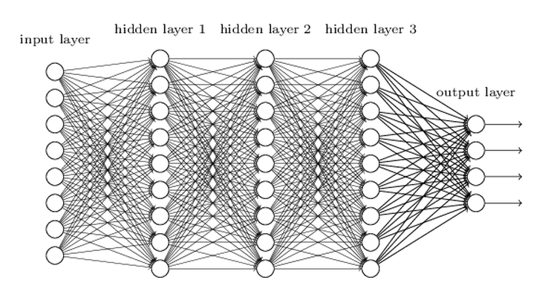
RNN

Slide 2
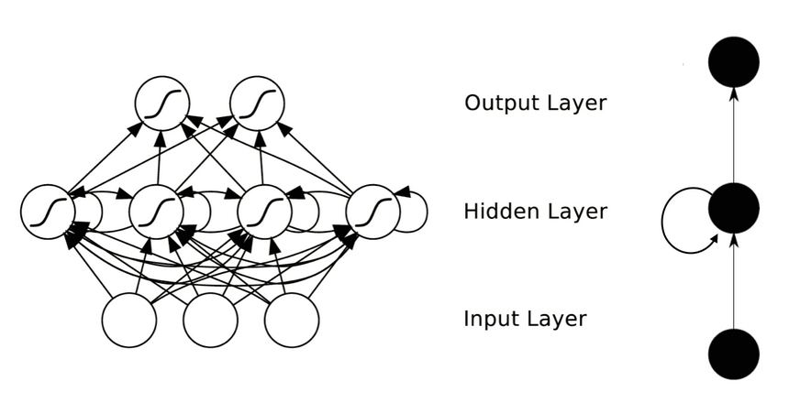
RNN

Slide 3
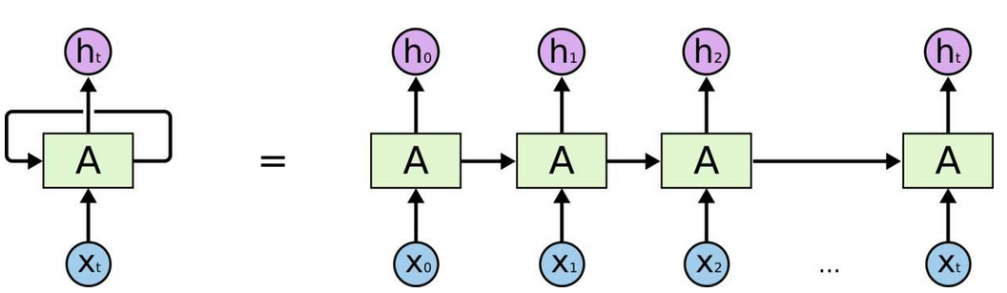
RNN

Slide 4
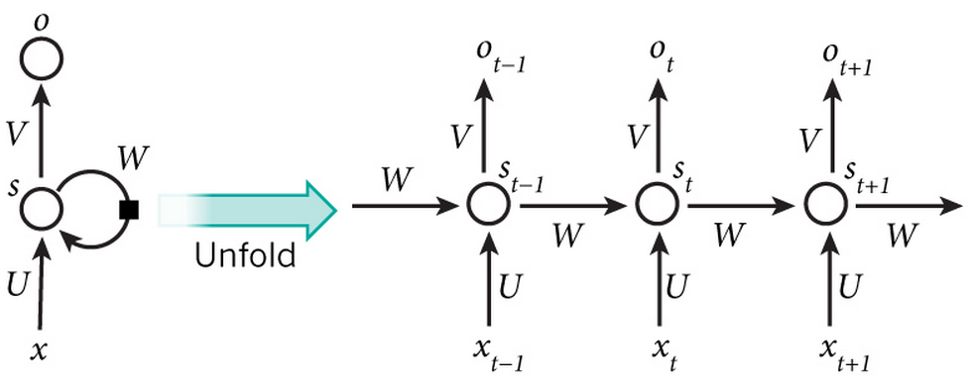
RNN
xt表示第t,t=1,2,3...步(step)的输入
st为隐藏层的第t步的状态，它是网络的记忆单元。
st=f(Uxt+Wst−1)，其中f一般是非线性的激活函数
ot是第t步的输出，如下个单词的向量表示softmax(Vst)

Slide 5
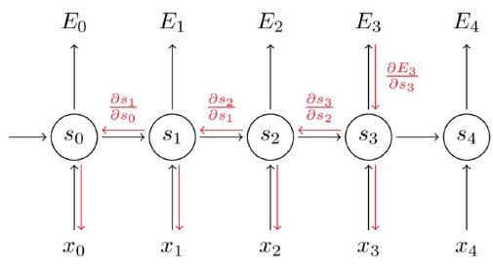
RNN

Slide 6
RNN
I am Chines, I Love China

Slide 7
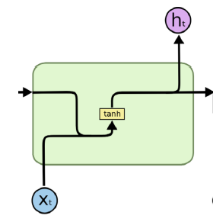
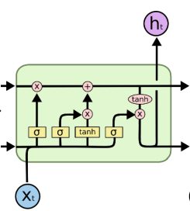
LSTM
RNN
LSTM

Slide 8
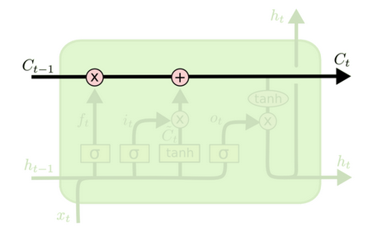
LSTM
C：控制参数
决定什么样的信息会被保留什么样的会被遗忘

Slide 9
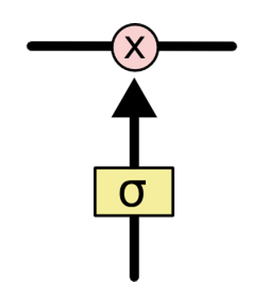
LSTM
门是一种让信息选择式通过的方法sigmoid 神经网络层和一乘法操作

Slide 10
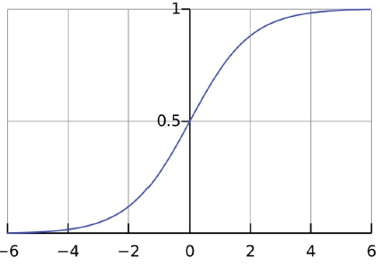
LSTM
Sigmoid函数
Sigmoid 层输出 0 到 1 之间的数值，描述每个部分有多少量可以通过。0 代表“不许任何量通过”，1 就指“允许任意量通过”！

Slide 11
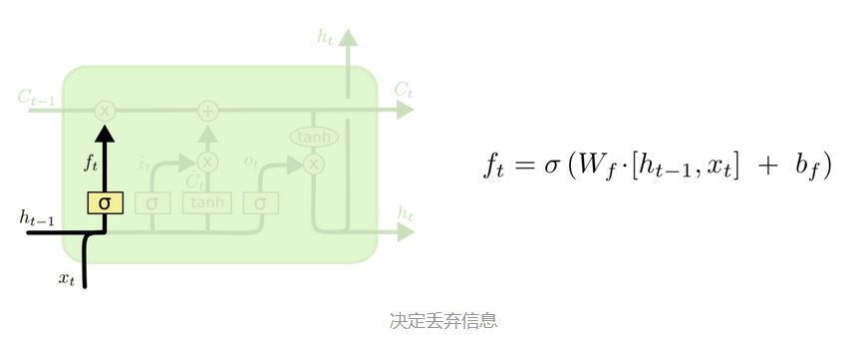
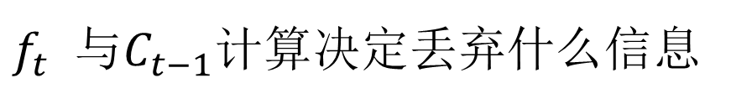
LSTM
$f_{t }与C_{t−1}$计算决定丢弃什么信息

Slide 12
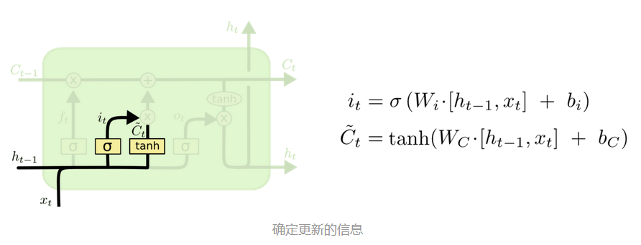
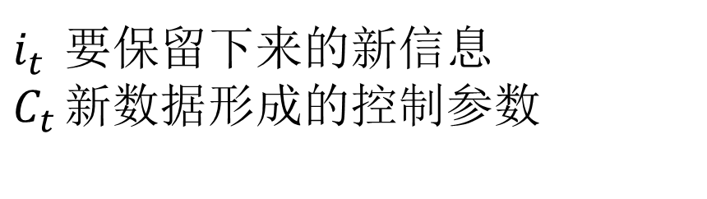
LSTM
$i_{t }$ 要保留下来的新信息
$C_{t }$新数据形成的控制参数

Slide 13
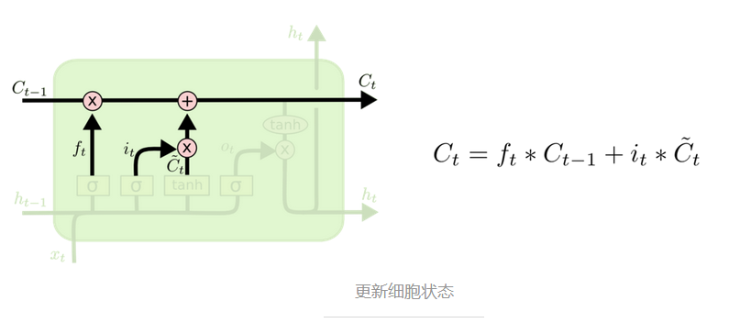
LSTM

Slide 14
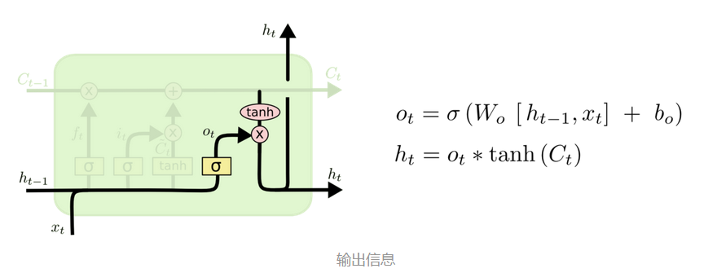
LSTM
利用新的控制参数产生输出

Slide 15
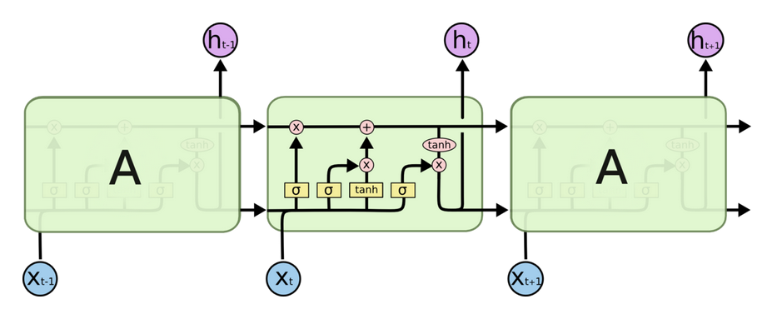
LSTM

